Slide 1

স্বাগতম

Slide 2
পরিচিতি
শিক্ষক পরিচিতি
মোঃ খলিলুর রাহমান
সহকারি শিক্ষক
ভবানিপুর বেতবাড়ি মহিলা ফাযিল মাদ্রাসা।
পাঠ পরিচিতি
শ্রেণী –নবম
বিষয়- সামাজিক বিজ্ঞান
বিশেষ পাঠ- খনিজ সম্পদ
সময়-৪৫মিনিট

Slide 3
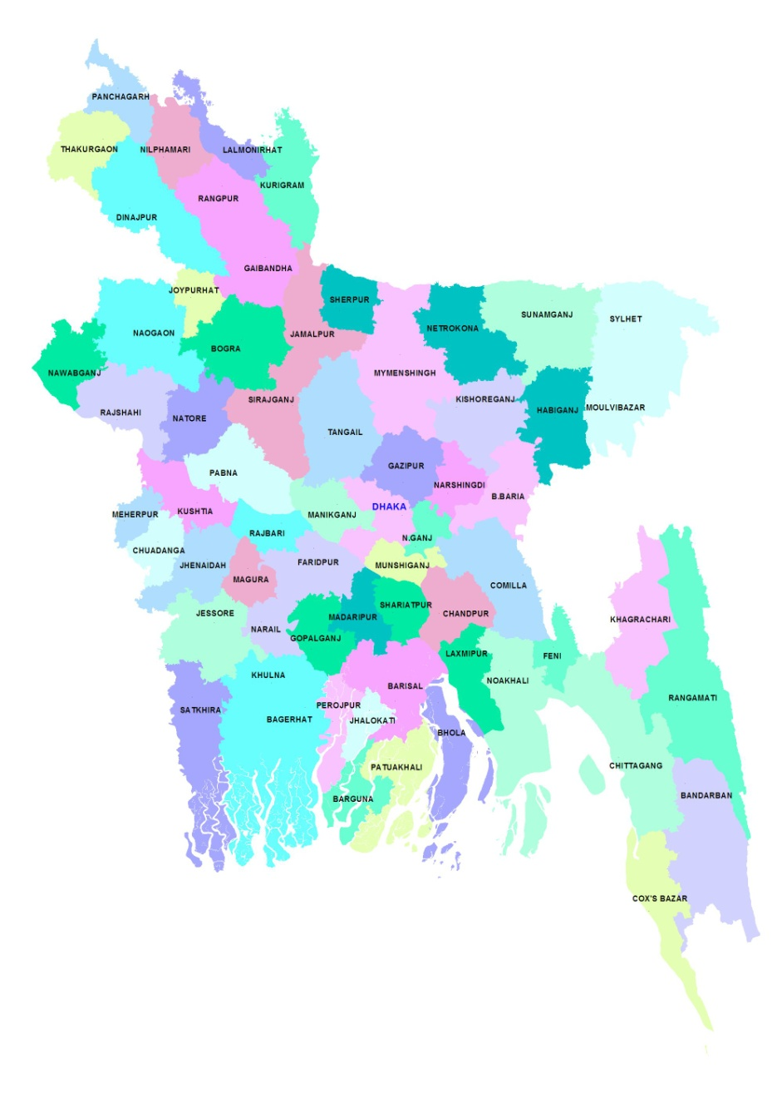
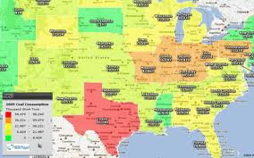

Slide 4
খনিজ সম্পদ

Slide 5
শিখন ফল:
১। খনিজ সম্পদ কাকে বলে বলতে পারবে।
২। খনিজ সম্পদ এর নাম বলতে পারবে।
৩। এ পযন্ত কতটি গ্যাস ক্ষেত্র থেকে গ্যাস উত্তলন করা হয় তা লিখতে পারবে।

Slide 6
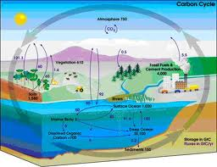

Slide 7
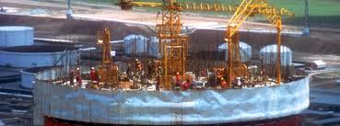

Slide 8
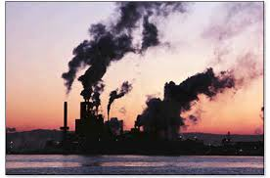

Slide 9
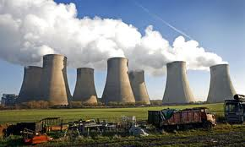

Slide 10
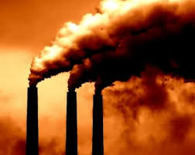

Slide 11
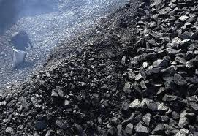

Slide 12
দলীয়কাজ
১নংদল লিখ- কত সাল থেকে চীন ও বাংলাদেশ যৌথ উদ্যোগে
দিনাজপুরের বড়পকুরিয়ায় কয়লা উত্তোলন শুরু করা হয়।
২নংদল লিখ- কোন জেলায় খনিজ তেল পাওয়া যায়।

Slide 13
মূল্যায়ন
১। বাংলাদেশে কি কি খনিজ সম্পদ আছে?
২। কোন কোন জেলায় চুনাপাথর পাওয়া যায় ?
৩। বাংলাদেশে অন্যতম খনিজ সম্পদ কি কি?

Slide 14
বাড়ির কাজ
১। বাংলাদেশের মানচিত্র দেখে খনিজ সম্পদ জায়গা চিহ্নিত করে দেখাও।

Slide 15

ধন্যবাদ

